Slide 1
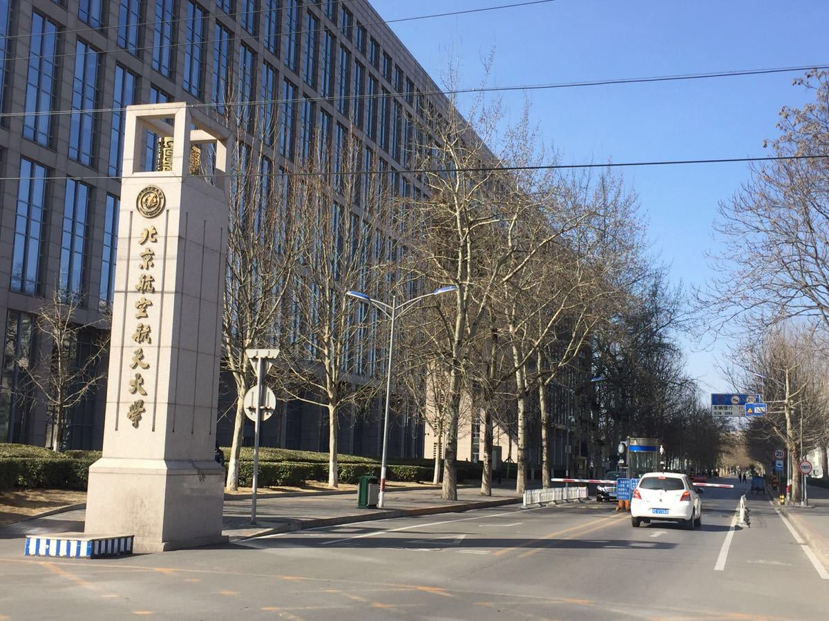


智慧家庭服务机器人
——项目总结报告
补丁嵌入队
汇报人：李国玮

Slide 2
CONTENTS
目录
01
项目目标
02
成果展示
03
开发过程
04
课程体会

Slide 3
01
项目目标
需求回顾
功能概述
室内原地手动建图+标注
根据指令进行导航+远端取物
语音对话+语音控制
异常处理
异常情况 | 处理方法
导航遇到障碍物 | 自动避障/停止导航
物体识别异常 | 及时反馈，停止抓取
识别语音异常 | 提示用户重新讲话
地图命名重复 | 用户界面提示重新命名
航点命名重复 | 用户界面提示重新命名
未标注航点就开始导航 | 用户界面无法完成
字段值为空或超出长度限制 | 用户界面报错
非功能概述
系统更新+恢复出厂设置
用户交互+语音控制响应时间短
语音识别正确率高
具有美观、简洁的人机交互界面
具有完备的异常处理能力
补丁嵌入队

Slide 4
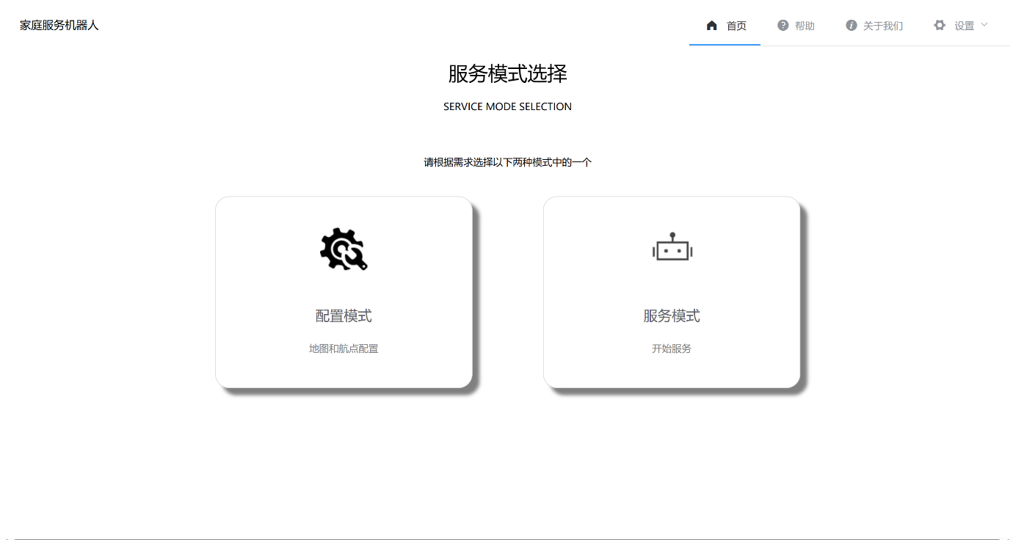
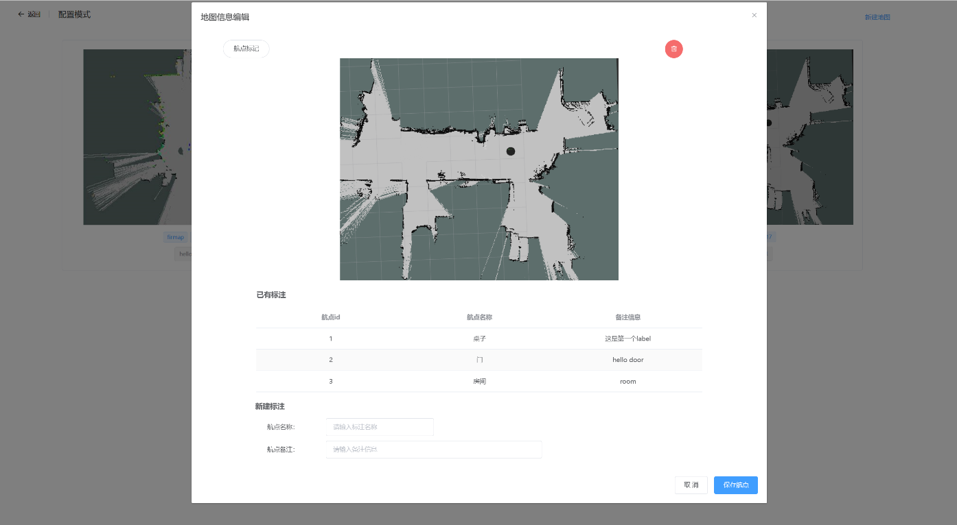
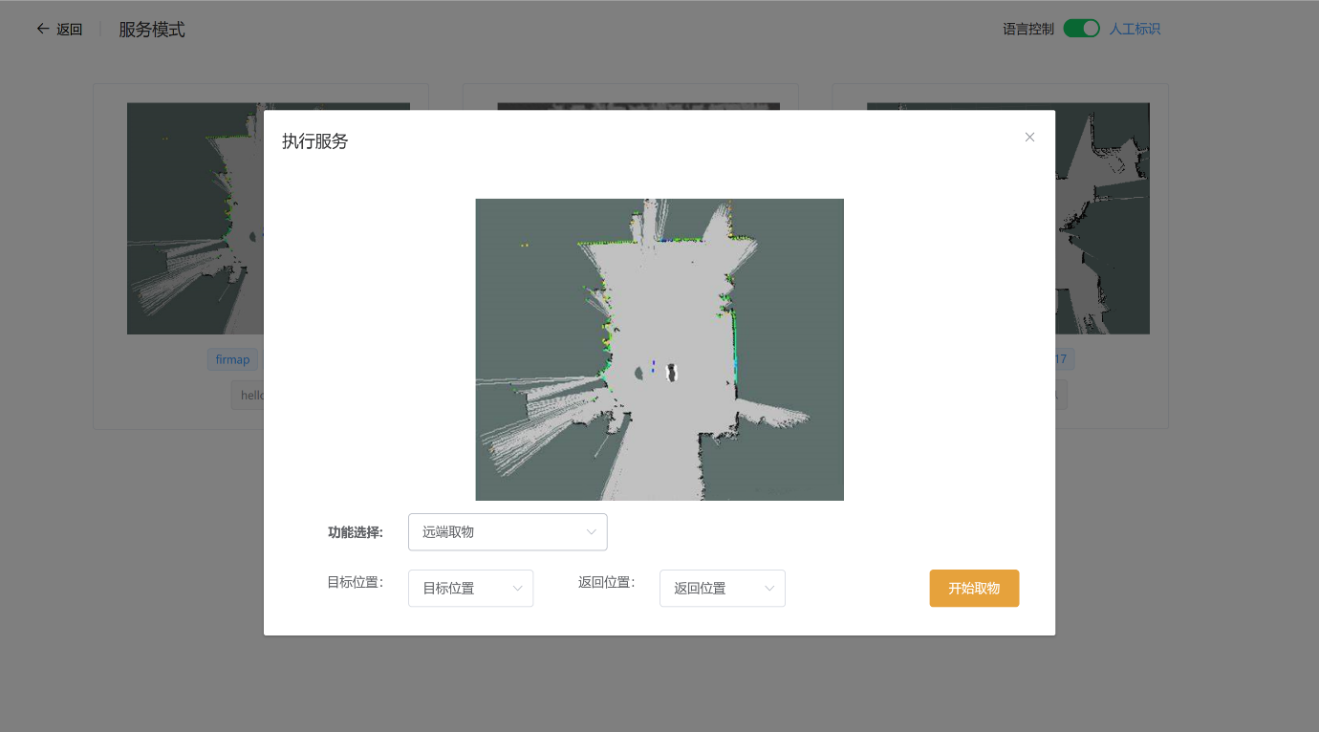
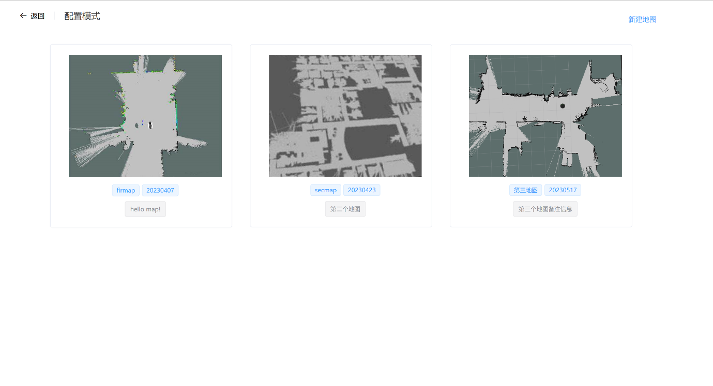
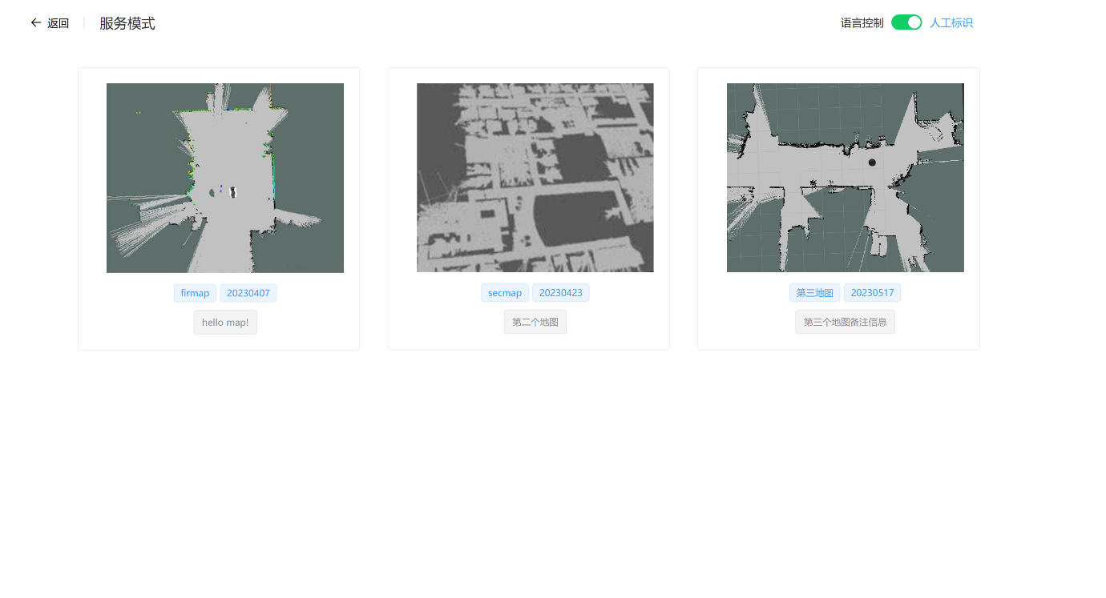
01
项目目标
设计实现
用户界面设计
配置模式：建图+标注
服务模式：导航+取物（手动交互/语音控制）
系统升级、恢复出厂设置、用户手册
补丁嵌入队
Notes:
放3张图

Slide 5
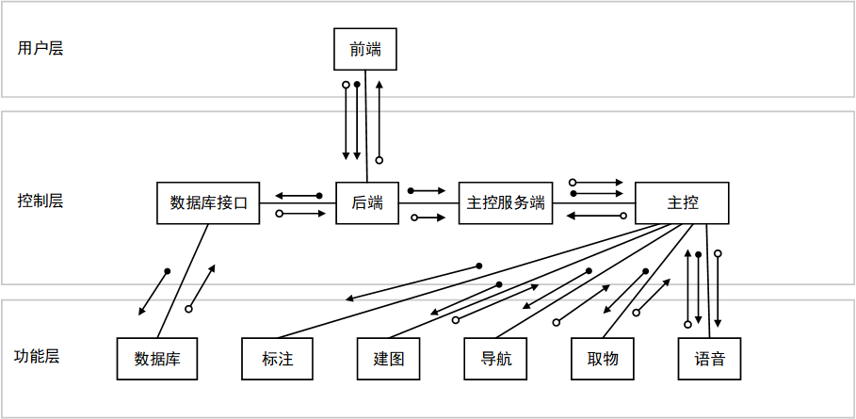
01
项目目标
设计实现
系统总体架构
用户主机
用户层：人机交互
控制层：承接通信
功能层：具体业务
系统实现思路
前后端框架: Vue+Django
后端与数据库通信：pymysql+mysql
后端与主控节点交互：WebSocket+ROS主从机
主控节点与各功能节点通信：ROS服务机制
机器人
补丁嵌入队
Notes:
放3张图

Slide 6
02
成果展示
视频展示
流程介绍
进入配置模式，新建地图
航点标注及保存
进入服务模式，开始远端取物
首先导航至桌子
机械臂取物
导航至目标地点
递物给用户
视频位置位于课程总结.mp4
补丁嵌入队

Slide 7
03
开发过程
迭代增量开发模型
基础功能实现（3.25-4.13）
通过5个ROS节点可在仿真环境下运行机器人（功能层）
主控：景鸿斌
导航：王子豪
标注：刘子奇
取物：李国玮
移动：高渤宇
3. 系统增量开发（5.16-now）
增量开发，并提高系统稳定性
语音控制：王子豪
恢复出厂设置：李国玮
系统升级：王子豪+刘子奇
测试人员：刘子奇+高渤宇
2. 系统初步开发 (4.14-5.15)
通过用户界面可完成对机器人的控制（用户层+控制层）
前端：高渤宇
后端+数据库：李国玮
主控：景鸿斌
测试人员：刘子奇
补丁嵌入队

Slide 8
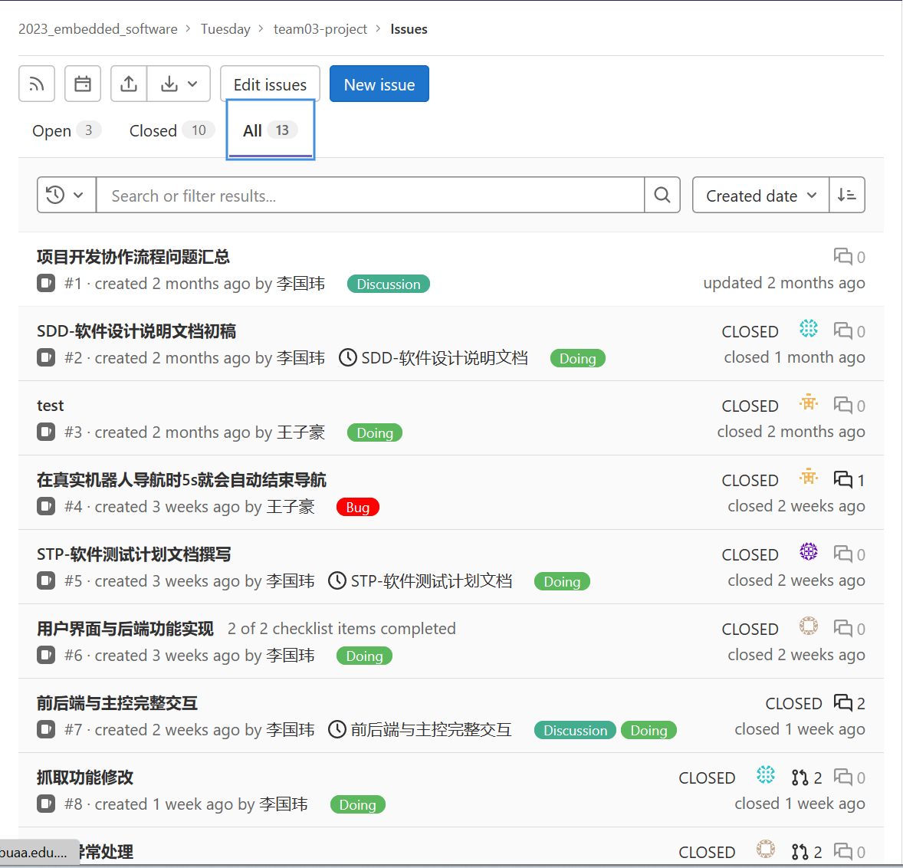
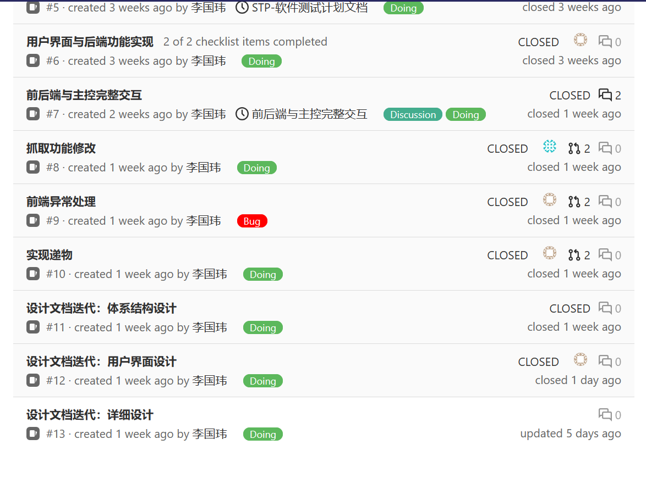
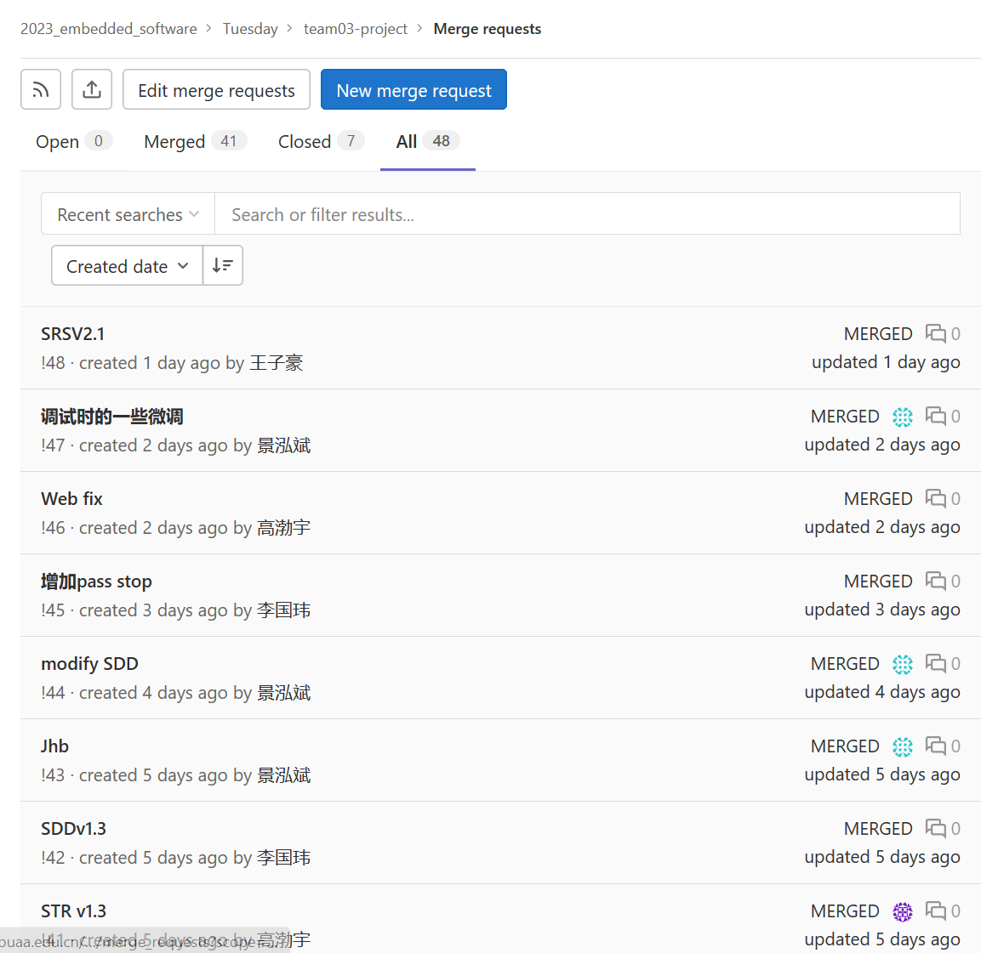
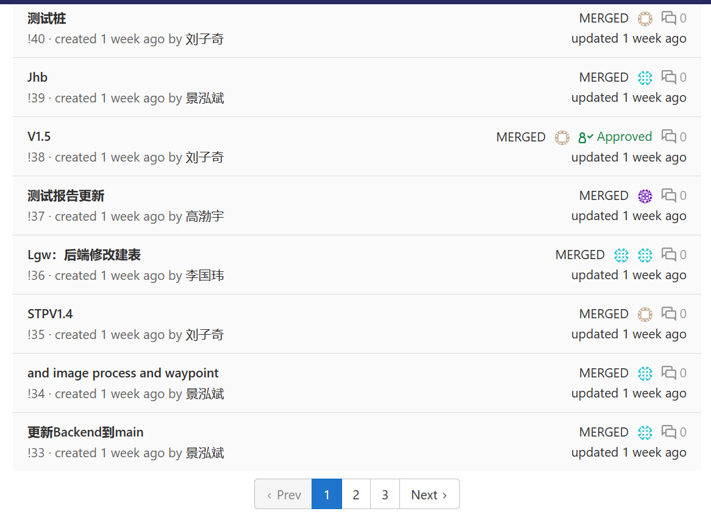
03
开发过程
Gitlab过程管理
Issues
Merge Requests
MileStone：进度提醒
评论区：交流讨论
代码审查：保护主分支
追踪审计：追踪代码更改
补丁嵌入队

Slide 9
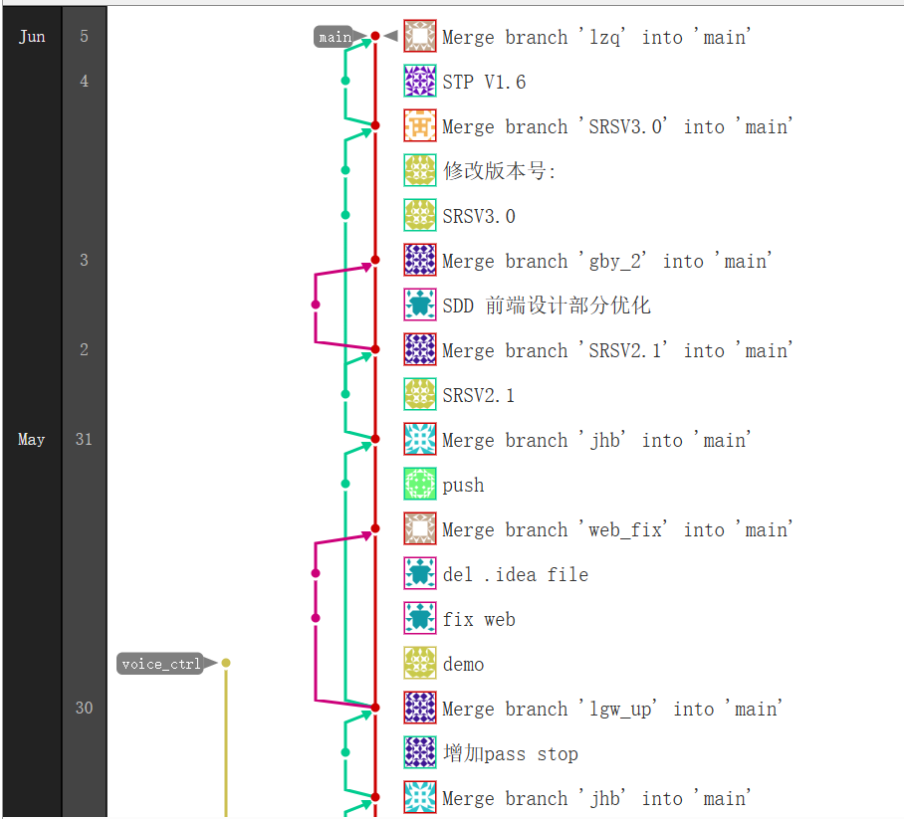
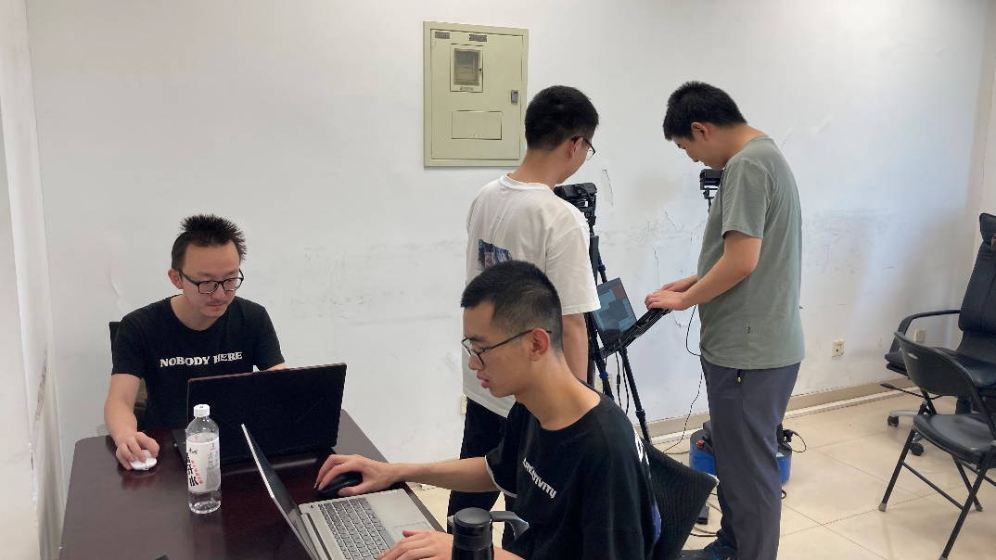
04
课程体会
掌握ROS编程环境
3. 培养团队合作理念
通过深入学习ROS架构、主从机以及服务通信机制，我们掌握了使用Python编写ROS代码的技能，提升了机器人开发能力
掌握使用Gitlab进行版本控制、协作编程
前后端、主控交互提升团队开发能力
切身体会开发过程各个角色
项目组长
系统分析员
系统架构师
测试人员
数据库架构师
文档评审人员
补丁嵌入队

